Slide 1
深入Java虚拟机
垃圾回收算法有哪些，每个算法各自有何优劣？
讲师：徐无忌

Slide 2
目标
两种垃圾回收机制
三种垃圾回收算法
edu.csdn.net

Slide 3
垃圾回收机制
在探讨垃圾回收算法之前，首先需要介绍一下垃圾回收机制
我们知道对无用的对象，可以进行回收然后释放空间，所以需要确定哪些对象是需要被回收的
edu.csdn.net

Slide 4
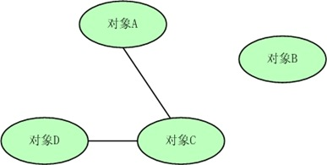
引用计数法
当对象被引用，程序计数器+1；释放-1；当为0时证明对象未被引用，可回收
edu.csdn.net

Slide 5
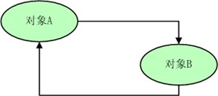
引用计数法
但是这个算法有明显的缺陷，对于循环引用的情况下，对象不会被回收
例如下图：对象A，对象B循环引用，没有其他的对象引用A和B，但是A和B都不会被回收
edu.csdn.net

Slide 6
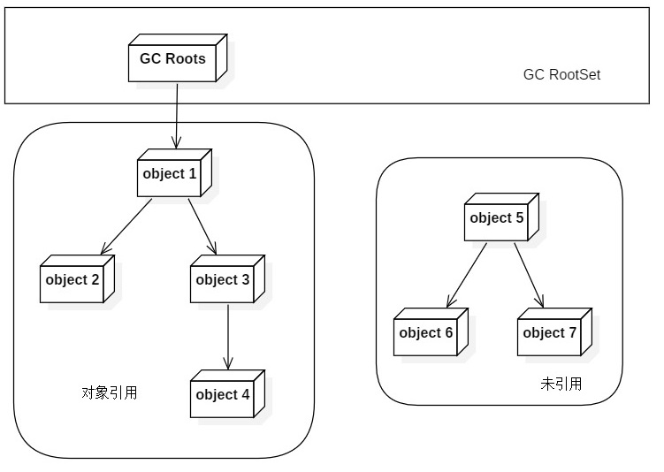
可达性分析法
通过一些列称之为“GC Roots” 的对象作为起点；从此起点向下搜索，所走过的路径称之为引用链，当一个对象到 GC Roots 没有任何引用链相连接，代表此对象不可达
edu.csdn.net

Slide 7
可达性分析法
Java 可以作为GC Roots 的对象包括：
虚拟机栈（帧栈中的局部变量表）中的引用对象；
类静态属性引用的对象；
常量引用的对象；
本地方法栈中JNI (即一般说的 Native 方法) 的引用对象；
edu.csdn.net

Slide 8
垃圾回收算法
确认了哪些对象需要回收，垃圾回收算法决定了回收的操作过程
edu.csdn.net

Slide 9
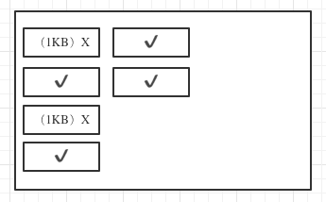
标记 - 清理
在GC时候，先进行扫描，把需要清理的无用对象进行标记，然后将这些对象直接清理
缺点：产生内存碎片，如上图，如果清理了两个1kb的对象，再添加一个2kb的对象，无法放入这两个位置
edu.csdn.net

Slide 10
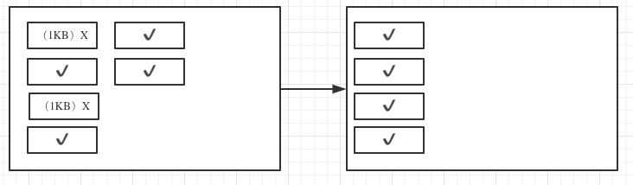
标记 - 整理（老年代采用的方式）
在标记-清理的基础上，清理完成后，将内存空间进行整理，使空间紧凑排列，解决了内存碎片的问题
缺点：开销较大
edu.csdn.net

Slide 11
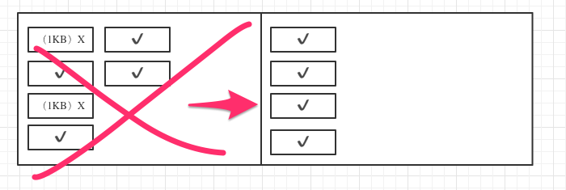
复制（新生代采用的方式）
将空间一分为二，在清理时，将需要保留的对象复制到第二块区域上，复制的时候直接紧凑排列，然后把原来的一块区域清空
缺点：浪费空间
edu.csdn.net

